Slide 1
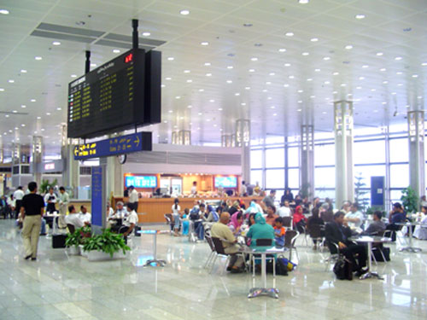
يک زن جوان در سالن فرودگاه منتظر پروازش بود
صفحه بعد

Slide 2
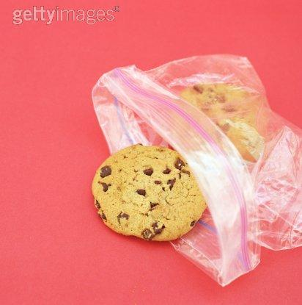
چون هنوز چند ساعت به پروازش باقي مانده بود، تصميم گرفت براي گذراندن وقت کتابي خريداري کند. او يک بسته بيسکوئيت نيز خريد.

Slide 3
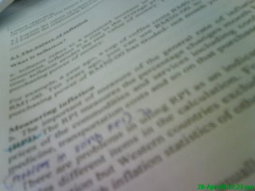
او برروي يک صندلي دسته‌دارنشست و در آرامش شروع به خواندن کتاب کرد.
صفحه بعد

Slide 4
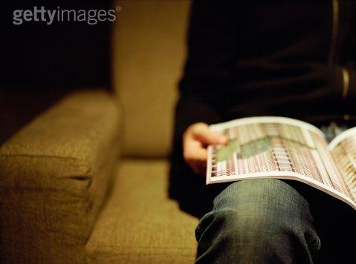
در کنار او يک بسته بيسکوئيت بود و مردي در کنارش نشسته بود و داشت روزنامه مي‌خواند

Slide 5
وقتي که او نخستين بيسکوئيت را به دهان گذاشت، متوجه شد که مرد هم يک بيسکوئيت برداشت و خورد. او خيلي عصباني شد ولي چيزي نگفت.
پيش خود فکر کرد: «بهتر است ناراحت نشوم. شايد اشتباه کرده باشد.»

Slide 6
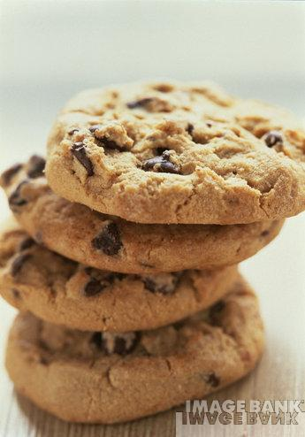
ولي اين ماجرا تکرار شد. هر بار که او يک بيسکوئيت برمي‌داشت ، آن مرد هم همين کار را مي‌کرد. اين کار او را حسابي عصباني کرده بود ولي نمي‌خواست واکنش نشان دهد.

Slide 7
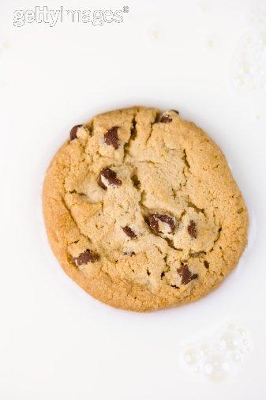
وقتي که تنها يک بيسکوئيت باقي مانده بود، پيش خود فکر کرد: «حالا ببينم اين مرد بي‌ادب چکار خواهد کرد؟»
مرد آخرين بيسکوئيت را نصف کرد و نصفش را خورد.

Slide 8
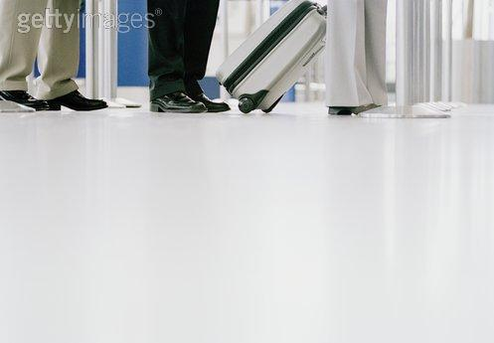
اين ديگه خيلي پرروئي مي‌خواست!
او حسابي عصباني شده بود.
در اين هنگام بلندگوي فرودگاه اعلام کرد که زمان سوار شدن به هواپيماست. آن زن کتابش را بست، چيزهايش را جمع و جور کرد و با نگاه تندي که به مرد انداخت از آنجا دور شد و به سمت دروازه اعلام شده رفت.

Slide 9
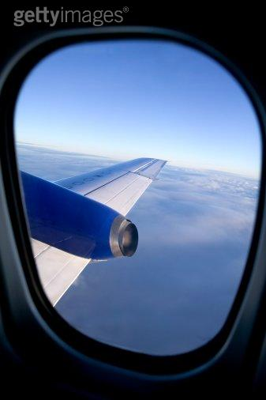
وقتي داخل هواپيما روي صندلي‌اش نشست، دستش را داخل ساکش کرد تا عينکش را داخل ساک قرار دهد و ناگهان با کمال تعجب ديد که جعبه بيسکوئيتش آنجاست، باز نشده و دست نخورده!

Slide 10
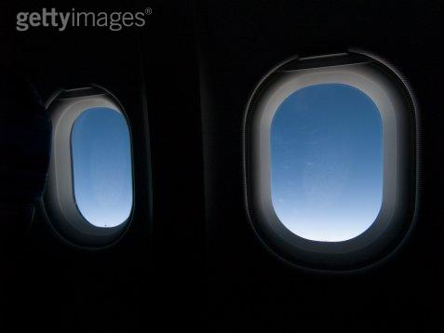
خيلي شرمنده شد!! از خودش بدش آمد ... يادش رفته بود که بيسکوئيتي که خريده بود را داخل ساکش گذاشته بود.

Slide 11
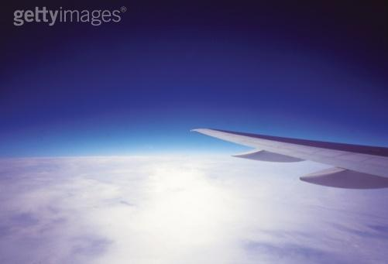
آن مرد بيسکوئيت‌هايش را با او تقسيم کرده بود، بدون آن که عصباني و برآشفته شده باشد...

Slide 12
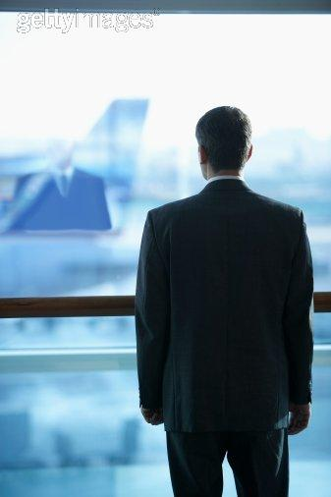
در صورتي که خودش آن موقع که فکر مي‌کرد آن مرد دارد از بيسکوئيت‌هايش مي‌خورد خيلي عصباني شده بود. و متاسفانه ديگر زماني براي توضيح رفتارش و يا معذرت‌خواهي نبود.

Slide 13
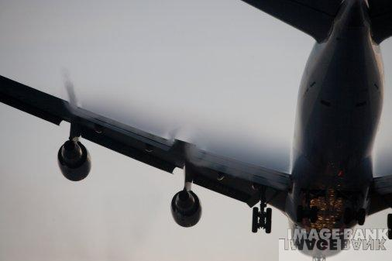
- چهار چيز است که نمي‌توان آن‌ها را بازگرداند...

Slide 14
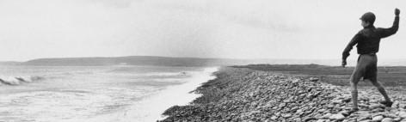
سنگ ...
پس از رها کردن!

Slide 15
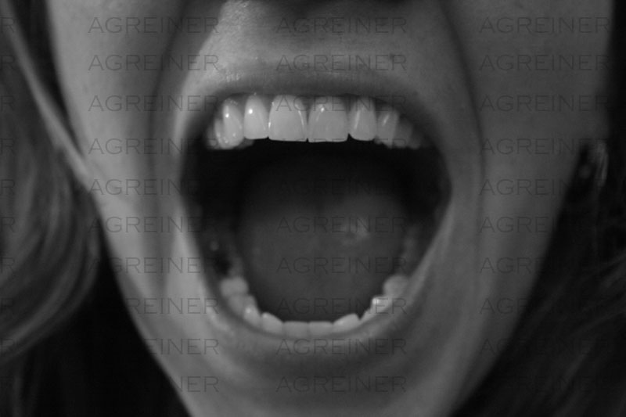
حرف ...
پس از گفتن!

Slide 16
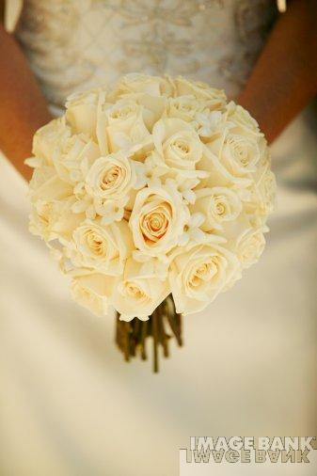
پس از پايان يافتن!
موقعيت...

Slide 17
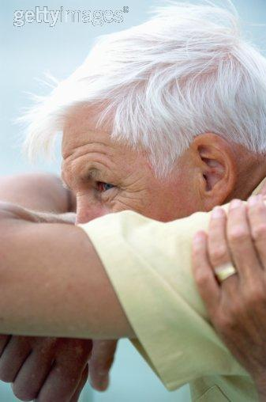
و زمان ...
پس از گذشتن!

